Slide 1
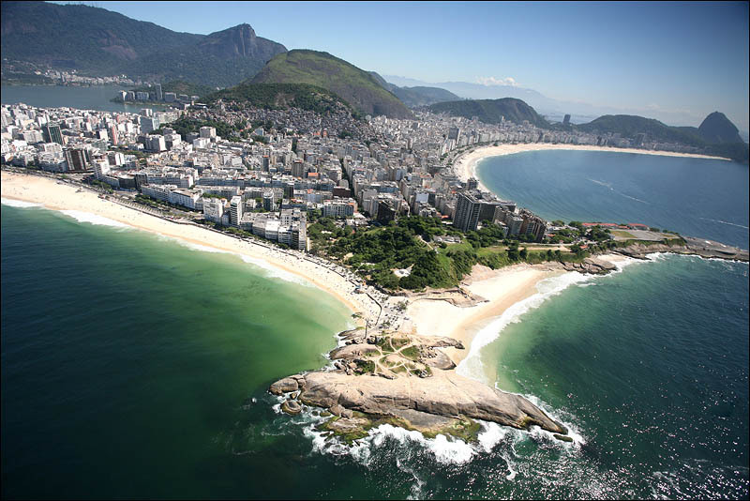
Економіка Латинської
Америки
Автор Презентації
Пташник Євген
Учень 10-б

Slide 2
Латинська Америка розташована між США і Антарктидою. До неї належать Мексика, країни Центральної Америки, Вест-Індії та Південної Америки.
У регіоні розташовано 27 держави серед них 22 незалежних держав і 5 залежних територій.
Куба країна планової економіки, Венесуела має елементи планової економіки.
Країни Латинської Америки так чи інакше сильно залежні від іноземного капіталу. Мають дешеву робочу силу та гаронтований ринок збуту.
Майже всі країни Латинської Америки належать до тих, що розвиваються, але відрізняються рівнем соціально-економічного розвитку.
Мексика, Аргентина, Бразилія – нові індустріальні країни, промислові гіганти на них припадає 2/3 регіонального ВВП і в т.ч. частка Бразилії 31 %.
Більшість країн входять в групу країн середніх можливостей.
Мало розвинені країни такі, як Гаїті.

Slide 3
Держави Латинської Америки багаті на природні ресурси. Різноманіття природних умов зумовлене розмірами територі, більшость країн розташовані у тропіках і субтропіках.
Основними галузами промисловості є добувна та обробна.
Розвинені країни своїми ТНК заполонили Латинську Америку, певним чином можуть впливати на їх розвиток.

Slide 4
По-перше, відсталістья у сільському господарстві до капіталістичні аграрні відносини, так і у промисловості ремісники, робітники дрібних підприємств або невеликих фабрик складають разом майже половину робочої сили.
По-друге, спільною негативною рисою країн регіону є спеціалізація гірничодобувної промисловості на видобутку одного виду сировини та монокультурність у сільському господарстві. Розвиток в окремих країнах обробної промисловості сприяв подоланню вузької спеціалізації.

